Slide 2
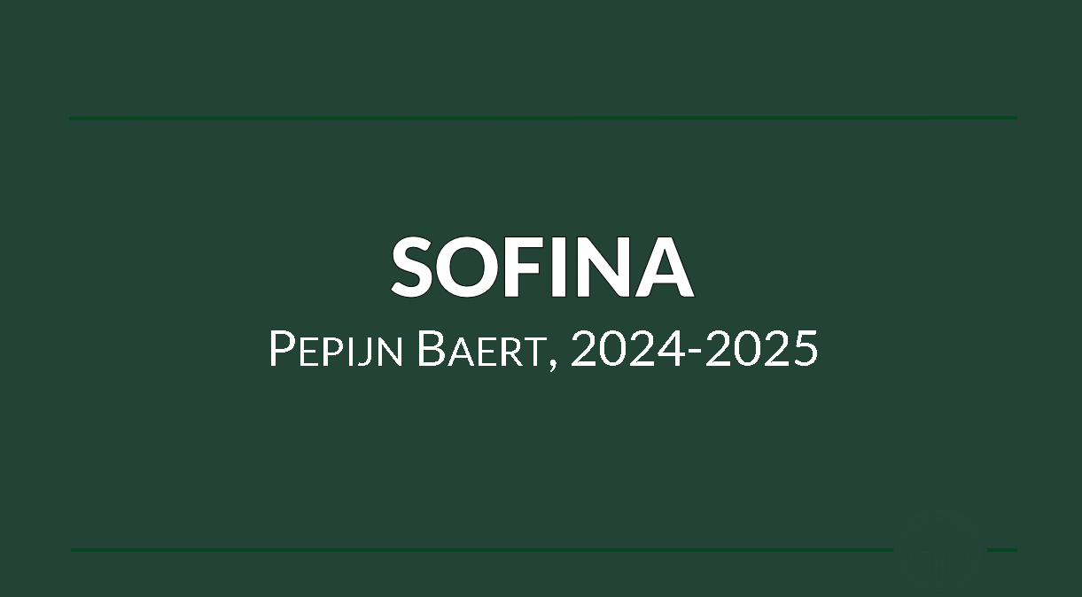
SOfina
Pepijn Baert, 2024-2025

Slide 3

Inleiding
Belgische Holding
+125 jaar oud
Beurs: Euronext
Market Cap: €8,2 mld

Slide 4
Geschiedenis
1898: Oprichting van Sofina als investeringsmaatschappij.
1905-1955: Internationale groei onder leiding van Dannie Heineman.
1964: Familie Boël en Société Générale nemen controle.
2014: Harold Boël wordt CEO, David Verey voorzitter.
Heden: Bel20-holding met wereldwijde investeringen.

Slide 5
Management
Voorzitter van de Raad van Bestuur: Dominique Lancksweert
CEO: Harold Boël
Bestuursleden: Nicolas Boël, Laura Cioli, Laurent de Meeûs d’Argenteuil, Anja Langenbucher, Michèle Sioen, Catherine Soubie, Gwill York, Leslie Teo, Rajeev Vasudeva, Felix Goblet d’Alviella
Uitgebreide ervaring in investeringen en bedrijfsvoering, solide internationale reputatie.

Slide 6
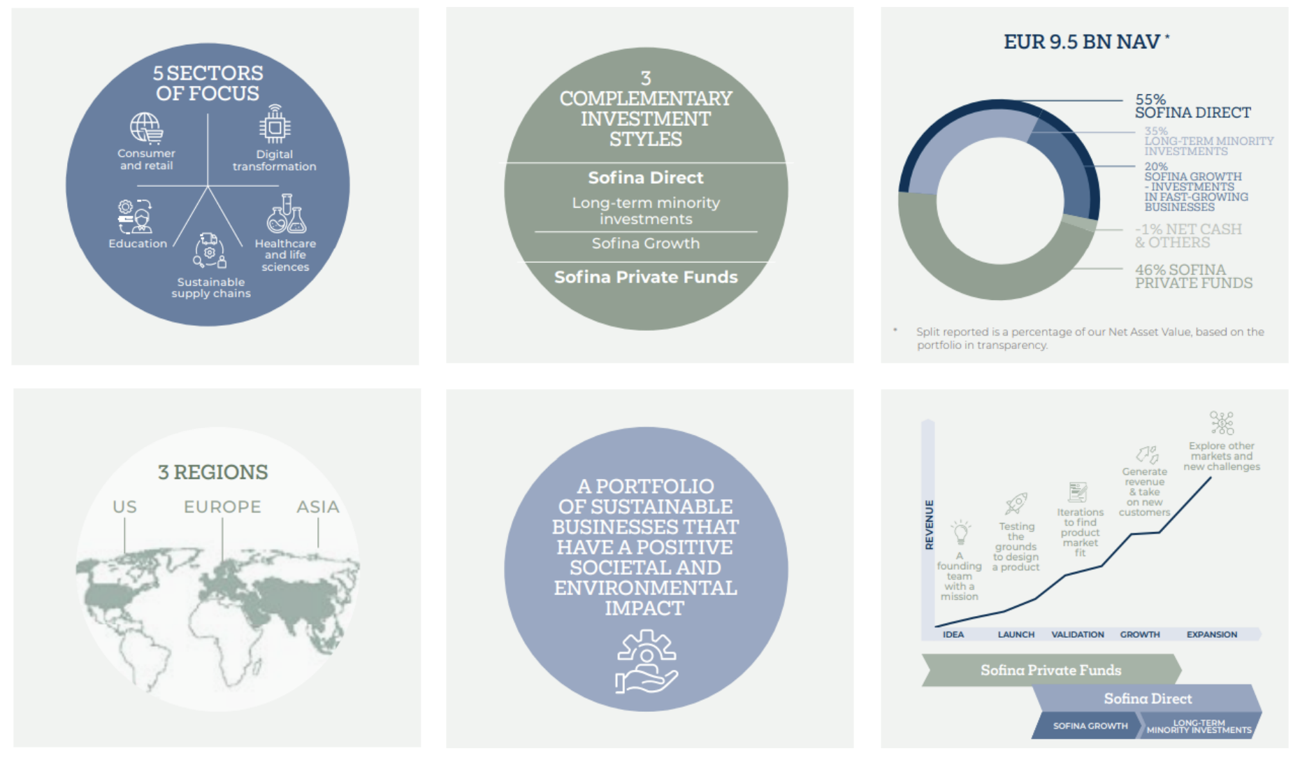
Bedrijfsactiviteiten

Slide 7
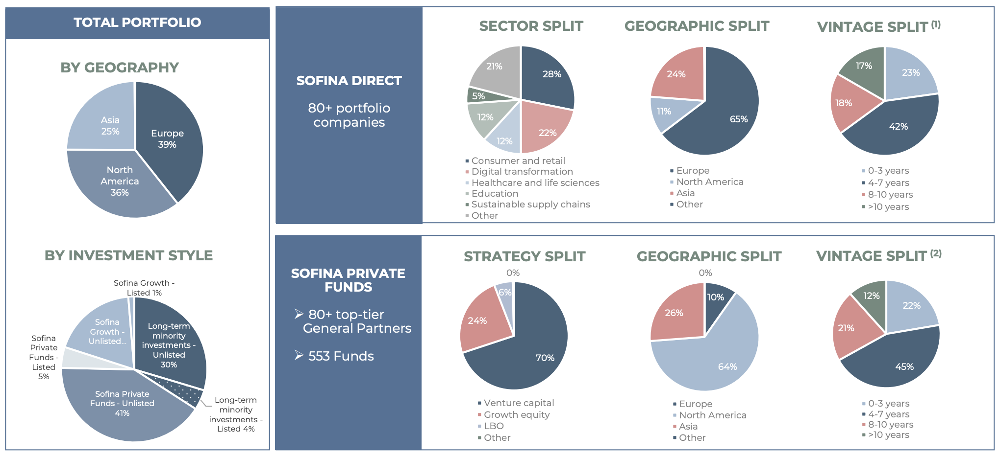
Bedrijfsactiviteiten

Slide 8
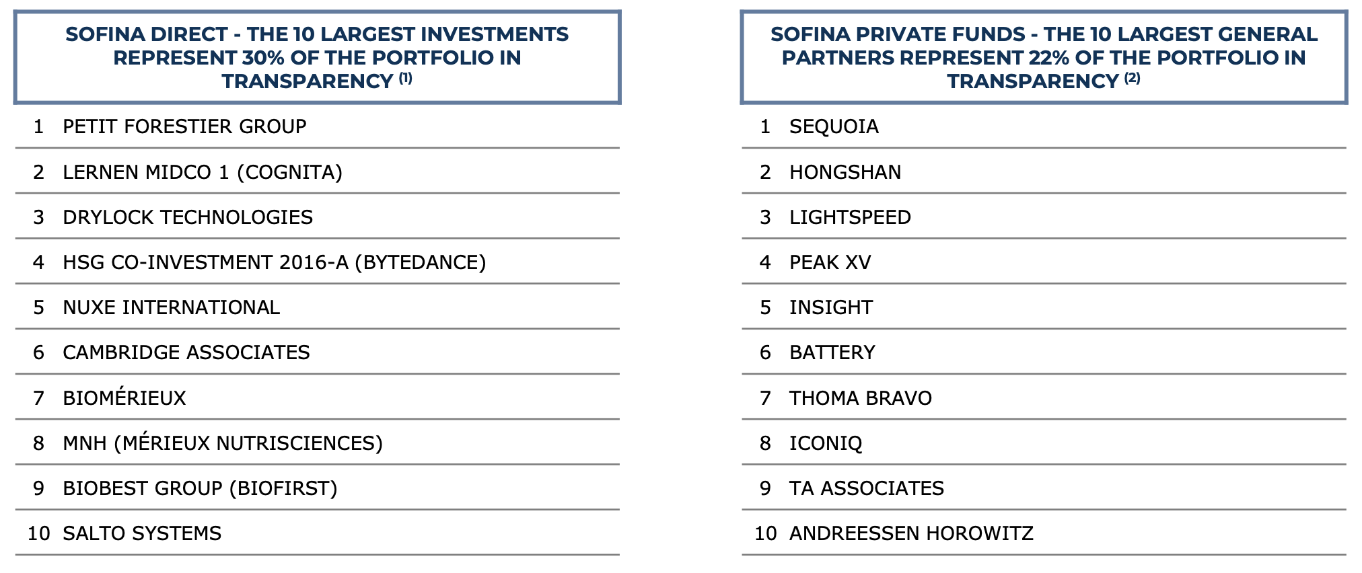
Bedrijfsactiviteiten

Slide 9
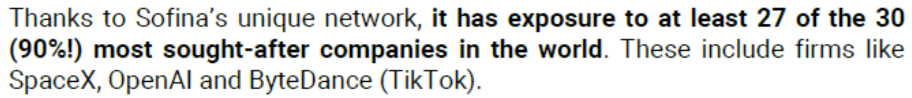
Bedrijfsactiviteiten
Het gros van de portefeuille zit nu in VC en PE, terwijl vroeger zowat de helft in grote genoteerde bedrijven zat.
Participaties in OpenAI, Mistral AI, ByteDance en SpaceX
Deregulering onder Trump goed zal zijn voor de heropleving van de private-equitymarkt

Slide 10
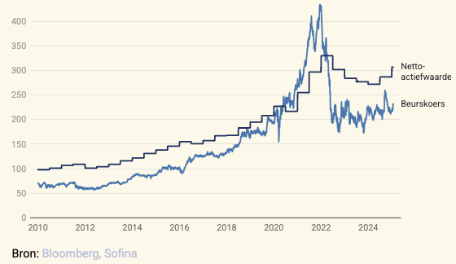
Financials
Beurskoers 25% onder netto-actiefwaarde
Bull-run 2019 – 2022: lage rentes, booming growth-equiy
Crash 2022 (-60%): rentebeleid, afwaardering VC, minder liquiditeit in PE, pessimisme onder beleggers

Slide 11
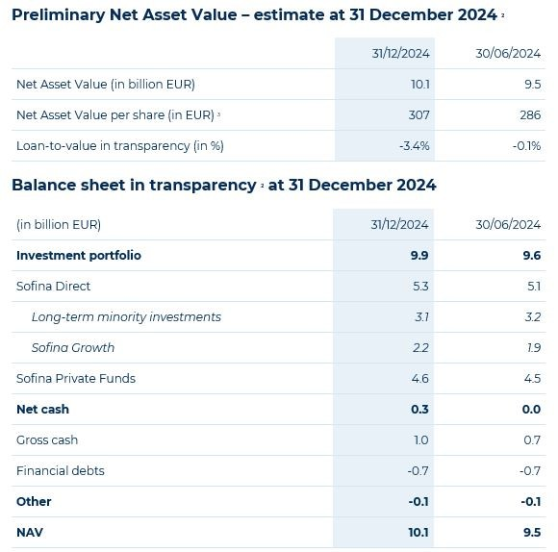
Financials
Intrinsieke waarde in 2024 met 12% steeg tot 10,1 miljard euro (307 euro per aandeel)
Groei aangedreven door Sofina Growth (+15,8%)

Slide 12
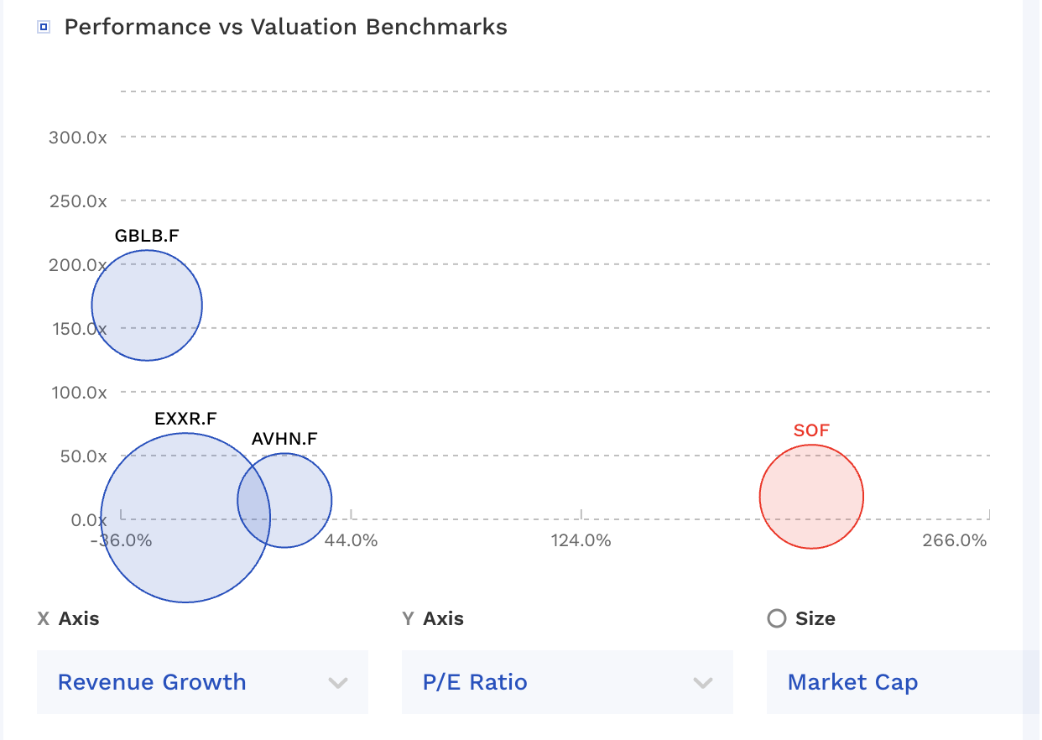
Peers
Groupe Bruxelles Lambert (GBL)
Ackermans & van Haaren (AvH)
Exor

Slide 13
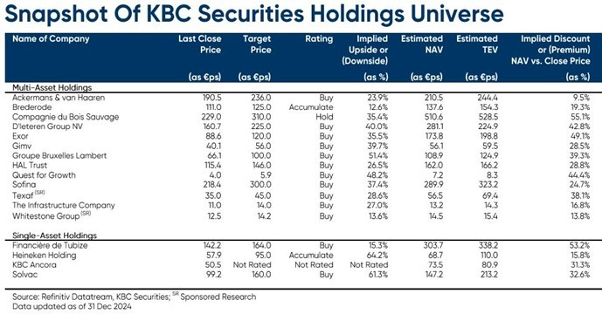
Peers

Slide 14
Analisten-visie
Kans groot dat Sofina verder blijft groeien. Die trend moet de komende periode nog meer waarde doen kristalliseren, terwijl het management zal blijven investeren in potentiële toekomstige ‘unicorns’ met een hoog groeipotentieel.
De AI-boom die de Nasdaq 100 de hoogte injoeg, had (vooralsnog?) geen impact op de holding
“onterecht ondergewaardeerd”, er is veel pessimisme van beleggers ingeprijsd

Slide 15
SWOT-analyse
Weaknesses
Afhankelijk van PE en VC markt, schommelingen in waardering, beperkte liquiditeit
Geringe transparantie op sommige vlakken
Threats
Byju’s-crisis: Financiële problemen en wanbeheer bij Byju’s leiden tot mogelijke afwaarderingen.

Slide 16
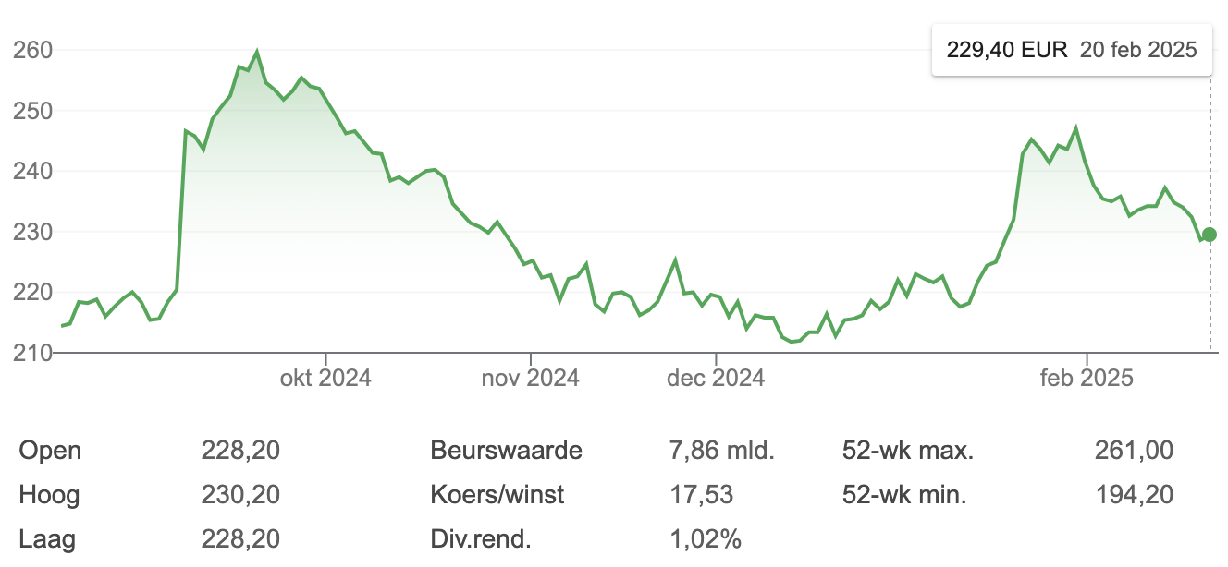

Voorstel
6 aandelen market order ($≈€1.380)$

